Slide 1



Slide 2
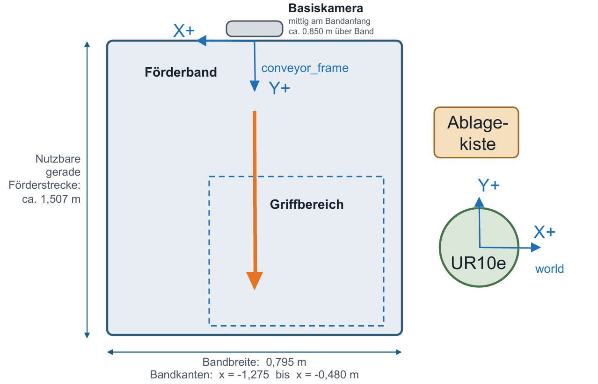

Inverses „Tetris“ für Roboter
„On the Fly“-Picking bei verschiedenen
Geschwindigkeiten des Förderbands
Greifen unterschiedlich großer farbiger Klötze von einem
laufenden Förderband mit einem UR10e
Ziel des Projekts
Systemaufbau
Ziel ist ein Konzeptnachweis für das kamerabasierte Greifen quaderförmiger Klötze vom laufenden Förderband. Ein UR10e soll unterschiedlich große farbige Klötze während ihrer Bewegung greifen, anheben und in einer Ablagebox ablegen.
Das System bestimmt Position, Bewegungsrichtung und Geschwindigkeit ausschließlich aus Bilddaten. Bei mehreren Klötzen wählt es automatisch ein noch sicher erreichbares Ziel. Ein Encoder ist dafür nicht erforderlich.
Die Base-Kamera erfasst den Bandanfang mit Farb- und Tiefenbildern. Jeder Klotz erhält eine dauerhafte ID. Die Software bestimmt Farbe, Position, Abmessungen und Orientierung. Aus den Positionsverläufen schätzt sie Richtung und Geschwindigkeit der Greifobjekte.
Echtzeitsteuerung
Die Software AICA ermöglicht die Steuerung des Systems in Echtzeit. Sie aktualisiert die Zielpose für die Roboterbewegung mit 50 Hz. Die Roboterregelung läuft mit 500 Hz.
Funktionsprinzip
1
Erkennen
Abb. 1: Draufsicht des Versuchsaufbaus
ID, Farbe, Lage und Abmessungen
2
Schätzen
Richtung und Geschwindigkeit aus Bildfolgen
3
Auswählen
Nur noch sicher erreichbare Ziele
4
Greifen
Mitfahren, schließen, anheben und ablegen
Projektinformation
Art der Arbeit: Forschungs- und Entwicklungsprojekt
Zeitraum: Sommer-Semester 2026
Tobias Unger (RKIM), unto1011@h-ka.de
Lukas Norz (RKIM), nolu1012@h-ka.de
Simon Hoess (RKIM), hosi1025@h-ka.de
Abb. 2: Kontrollausgabe der erkannten Klötze mit IDs 10 und 11 sowie ihre Farben innerhalb des ROI (blauer Rahmen)
Notes:
Textbasis: Projektbericht/entwuerfe/berichtstext.md, Kapitel 1, 2 und 3, Stand 01.10.2026. Vorlage: 26ss_NN_Poster_Projekt_Vorlage.pptx. Layoutreferenz: 26ss_NN_Poster_Projekt_Muster.pdf. Abbildungen: Projektbericht/abbildungen/systemaufbau_draufsicht.png und fig-basecam-erkennung-roi.png. Die 50 Hz bezeichnen die Aktualisierung der Flansch-Zielpose, die 500 Hz die Roboterregelung. Die Prozessgrafik besteht aus nativen editierbaren PowerPoint-Elementen.

Slide 3
Inverses „Tetris“ für Roboter
„On the Fly“-Picking bei verschiedenen
Geschwindigkeiten des Förderbands
Greifen unterschiedlich großer farbiger Klötze von einem
laufenden Förderband mit einem UR10e
Ziel des Projekts
Systemaufbau
Ein UR10e soll unterschiedlich große, farbige quaderförmige Klötze in beliebiger Orientierung vom laufenden Förderband greifen, anheben und in einer Box ablegen. Das System (Abb. 1) bestimmt Position, Bewegungsrichtung und Geschwindigkeit ausschließlich aus Bilddaten und entscheidet bei mehreren Klötzen auf dem Band selbstständig, welche sicher gepickt werden können. Die Software AICA ermöglicht die Steuerung des Systems in Echtzeit.
Die Base-Kamera erfasst den Bandanfang mit Farb- und Tiefenbildern. Jeder Klotz erhält eine dauerhafte ID. Die Software bestimmt Farbe, Position, Abmessungen und Orientierung (Abb. 2). Aus den Positionsverläufen schätzt sie Richtung und Geschwindigkeit der Greifobjekte.
Funktionsprinzip
1
Erkennen
ID, Farbe, Lage und Abmessungen
2
Schätzen
Richtung und Geschwindigkeit aus Bildfolgen
Abb. 1: Versuchsaufbau mit UR10e, Förderband, Basiskamera
3
Auswählen
Nur noch sicher erreichbare Ziele
4
Greifen
Mitfahren, schließen, anheben und ablegen (Abb. 3)
Abb. 3: Systemablauf für das Greifen der Klötze
Projektinformation
Art der Arbeit: Forschungs- und Entwicklungsprojekt
Dauer der Arbeit: 6 Monate (SoSe 2026)
Betreuer: Prof. Björn Hein, bjoern.hein@h-ka.de
Tobias Unger (RKIM), unto1011@h-ka.de
Lukas Norz (RKIM), nolu1012@h-ka.de
Simon Hoess (RKIM), hosi1025@h-ka.de
Abb. 2: Kontrollausgabe der erkannten Klötze mit IDs 10 und 11 sowie ihre Farben innerhalb des ROI (blauer Rahmen)
Notes:
Textbasis: Projektbericht/entwuerfe/berichtstext.md, Kapitel 1, 2 und 3, Stand 01.10.2026. Vorlage: 26ss_NN_Poster_Projekt_Vorlage.pptx. Layoutreferenz: 26ss_NN_Poster_Projekt_Muster.pdf. Abbildungen: Projektbericht/abbildungen/systemaufbau_draufsicht.png und fig-basecam-erkennung-roi.png. Die 50 Hz bezeichnen die Aktualisierung der Flansch-Zielpose, die 500 Hz die Roboterregelung. Die Prozessgrafik besteht aus nativen editierbaren PowerPoint-Elementen.

